Slide 1
Modelo de IA para la Detección de Neumonía mediante Redes Neuronales Convolucionales: Un Caso Práctico con Visión por Computadora

Slide 2
Marlon Antonio Peralta Mendoza
Universidad URACCAN
direccion.sitici@uraccan.edu.ni
Msc. Dirección Estrategica en Tecnologias de la Información
Director y Profesor del departamento de desarrollo tecnologico de la universidad URACCAN

Slide 3
Introducción
Con los avances en el campo de la inteligencia artificial (IA) y el aprendizaje profundo, se ha abierto un vasto potencial para transformar múltiples industrias a través de la automatización y el análisis avanzado de datos. Las redes neuronales convolucionales (CNN), una arquitectura especializada en el procesamiento y reconocimiento de imágenes, han demostrado ser herramientas poderosas en una amplia gama de aplicaciones, desde el diagnóstico médico hasta la seguridad y la agricultura inteligente. Su capacidad para analizar grandes volúmenes de imágenes con precisión y eficiencia permite mejorar procesos críticos, optimizar recursos y brindar soluciones innovadoras en áreas como la salud, la vigilancia, la manufactura, la automatización de vehículos y más. Estas tecnologías no solo reducen la carga de trabajo de los especialistas, sino que también brindan acceso a servicios más precisos y rápidos, especialmente en regiones donde los recursos pueden ser limitados.

Slide 4
IA GENERATIVA E IA DISCRIMINATIVA
IA Generativa:
Este tipo de IA aprende a modelar la distribución conjunta de los datos. En lugar de solo aprender a distinguir entre diferentes clases, una IA generativa puede generar nuevos ejemplos similares a los datos en los que fue entrenada.
Ejemplos: Generación de imágenes, textos, videos, música, o datos sintéticos. Modelos como GANs (Generative Adversarial Networks) y VAEs (Variational Autoencoders) son generativos.
Uso: Crear contenido, como imágenes, arte o texto, que no existía antes, pero que sigue la distribución del conjunto de datos original.
IA Discriminativa:
Aprende a modelar la frontera que separa las diferentes clases en los datos. En lugar de generar nuevos datos, su objetivo es clasificar, predecir o tomar decisiones sobre los datos que se le presentan.
Ejemplos: Los modelos de clasificación de imágenes o detección de objetos como ResNet o Support Vector Machines (SVM) son discriminativos.
Uso: Detección y clasificación de enfermedades, reconocimiento facial, predicciones de resultados basados en patrones.

Slide 5
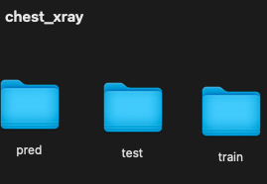
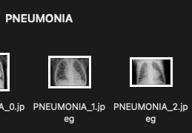
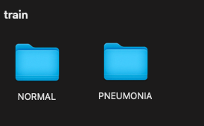
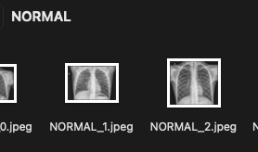
Modelo de IA para la Detección de Neumonía mediante Redes Neuronales Convolucionales Visión General del Proceso de Desarrollo
Recolección de Datos
Preprocesamiento de Datos
Selección y Configuración del Modelo (ResNet18)
Entrenamiento del Modelo
Evaluación y Validación
Implementación en Backend
Desarrollo del Frontend
Prueba y Despliegue Final

Slide 6
Preprocesamiento de Datos
El preprocesamiento de imágenes y etiquetas es una etapa crucial en el desarrollo de modelos de aprendizaje profundo, ya que asegura que los datos estén en el formato adecuado para ser procesados por el modelo y mejora la calidad del entrenamiento.
Carga de Imágenes,
Transformación y Redimensionamiento,
Normalización:
Conversión a Tensores
Etiquetado
División de Datos

Slide 7
Arquitectura del Modelo
Elección de la Arquitectura: La elección de la arquitectura de la red neuronal es una de las decisiones más críticas en el desarrollo de modelos de aprendizaje profundo para la detección de enfermedades a partir de imágenes médicas. En este estudio, se ha optado por utilizar ResNet18 debido a sus múltiples ventajas y su desempeño comprobado en tareas de clasificación de imágenes.
Arquitectura Residual: Solucionan el problema de la degradación en redes profundas mediante la introducción de "bloques residuales". Un bloque residual permite que la red aprenda una función de identidad junto con la función de la capa, facilitando el entrenamiento de redes muy profundas
Profundidad y Complejidad Moderada: ResNet18 consta de 18 capas, lo que la hace suficientemente profunda para aprender representaciones complejas
Preentrenamiento en ImageNet: ResNet18 viene preentrenada en el conjunto de datos ImageNet, que contiene millones de imágenes y miles de clases
Capacidad de Generalización: Gracias a los bloques residuales, ResNet18 tiende a generalizar bien en tareas de visión por computadora
El modelo ResNet18 está preentrenado en un dataset grande como ImageNet, lo que le da una capacidad sólida para reconocer patrones en imágenes. Al modificar la capa final, lo adaptas para clasificar imágenes de rayos X en dos categorías: neumonía o normal.

Slide 8
Entrenamiento del Modelo
El modelo se entrenó durante 100 épocas.
En cada época, se realizó una pasada completa por el conjunto de datos de entrenamiento y se guardaba el modelo por cada epoca, y se ajustaron los pesos del modelo en función de la función de pérdida calculada.
Se registraron las métricas de pérdida y tiempo por época para monitorear el progreso.

Slide 9
Reanudar el entrenamiento
Reanudar el entrenamiento desde un punto guardado tiene varias ventajas y se hace por las siguientes razones:
Continuar el Progreso Interrumpido
Ahorro de Tiempo y Recursos
Evaluación y Ajuste de Hiperparámetros
Reanudar el entrenamiento desde un punto guardado es una práctica esencial para asegurar la eficiencia, continuidad y robustez del proceso de entrenamiento de modelos de aprendizaje profundo.

Slide 10
Evaluación del Modelo
Durante el entrenamiento, se evaluó el modelo en el conjunto de validación para verificar su desempeño y evitar el sobreajuste. Las métricas de rendimiento, como la pérdida y la precisión, se calcularon para ajustar hiperparámetros y mejorar el modelo si era necesario
Precisión (Precision): La precisión mide la proporción de verdaderos positivos entre todas las instancias clasificadas como positivas. En otras palabras, indica cuántas de las predicciones positivas del modelo son realmente correctas
Recall (Sensibilidad ): El recall, o sensibilidad, evalúa la capacidad del modelo para identificar correctamente todas las instancias positivas. Indica la proporción de verdaderos positivos entre todas las instancias realmente positivas
F1-Score: El F1-score es la media armónica entre la precisión y el recall. Es útil cuando hay un desequilibrio entre clases, ya que combina ambos aspectos en una sola métrica.
Área bajo la Curva ROC (AUC-ROC): La curva ROC (Receiver Operating Characteristic) y el área bajo la curva (AUC) son métricas que evalúan el desempeño del modelo en diferentes umbrales de clasificación. El AUC-ROC mide la capacidad del modelo para distinguir entre las clases positivas y negativas
Un AUC-ROC de 1.0 indica un modelo perfecto que clasifica todas las instancias correctamente, mientras que un AUC-ROC de 0.5 indica un modelo que no es mejor que una clasificación aleatoria

Slide 11
Evaluación del Modelo: Interpretación de las Métricas Obtenidas
La matriz de confusión revela que el modelo ha logrado identificar la mayoría de los casos de neumonía correctamente, con un número muy bajo de falsos positivos y falsos negativos. Esta distribución sugiere que el modelo es muy preciso en la detección de neumonía y tiene un bajo riesgo de clasificar erróneamente imágenes normales como neumonía.
Verdaderos Positivos (TP): 385
Falsos Positivos (FP): 6
Falsos Negativos (FN): 1
Verdaderos Negativos (TN): 228

Slide 12
Evaluación del Modelo: Interpretación de las Métricas Obtenidas
La curva ROC muestra la relación entre la tasa de verdaderos positivos (recall) y la tasa de falsos positivos en diferentes umbrales de clasificación. La curva ideal se acerca a la esquina superior izquierda del gráfico, indicando un alto rendimiento en la discriminación entre clases.
El AUC-ROC de 1.00 indica una capacidad perfecta del modelo para distinguir entre imágenes de neumonía y normales. Un AUC-ROC de 1.00 es inusual y sugiere que el modelo no solo clasifica correctamente casi todas las imágenes, sino que también maneja muy bien la separación entre las dos clases.

Slide 13
Evaluación del Modelo: Interpretación de las Métricas Obtenidas
Precisión (Precision): Precisión se refiere a la proporción de verdaderos positivos entre todas las predicciones positivas realizadas por el modelo. En este caso, la precisión alta indica que cuando el modelo predice neumonía, es muy probable que la predicción sea correcta. La baja cantidad de falsos positivos refuerza esta conclusión.
Precisión = TP / (TP + FP) = 385 / (385 + 6) ≈ 0.98
Recall (Sensibilidad): Recall (o tasa de verdaderos positivos) es la proporción de verdaderos positivos entre todas las instancias que realmente pertenecen a la clase positiva. Un alto recall indica que el modelo es efectivo para identificar la mayoría de los casos de neumonía, minimizando los falsos negativos.
Recall = TP / (TP + FN) = 385 / (385 + 1) ≈ 0.99
F1-Score: Un F1-score alto sugiere que el modelo tiene un buen equilibrio entre precisión y recall, lo cual es importante para evitar tanto falsos positivos como falsos negativos.
F1-Score = 2 * (Precisión * Recall) / (Precisión + Recall)
Con precisión y recall muy altos, el F1-score también es elevado, indicando un desempeño robusto y confiable del modelo.

Slide 14
Evaluación del Modelo
Precisión del Modelo: El modelo desarrollado ha demostrado una alta precisión en la detección de neumonía, con una precisión de 0.98 y un recall de 1 para la clase de neumonía, y una precisión de 1 y un recall de 0.98 para la clase normal. Estos resultados indican que el modelo es altamente eficaz para distinguir entre las dos clases.

Slide 15
Evaluación del Modelo: Interpretación de las Métricas Obtenidas

Slide 16
Evaluación del Modelo: Interpretación de las Métricas Obtenidas

Slide 17
Sugerencias
Investigaciones que impulsen la economía digital: Usar IA discriminativa para analizar datos de sectores estratégicos en Nicaragua, como agricultura, salud o educación, y generar conocimientos que contribuyan al crecimiento de una economía digital en el país.
Ajustar modelos a problemas locales: Al aplicar IA discriminativa en investigaciones, es fundamental que los modelos y soluciones se ajusten a las necesidades locales. Por ejemplo, se podrían desarrollar modelos para mejorar el diagnóstico de enfermedades comunes en Nicaragua o analizar problemas socioeconómicos específicos
Soluciones sostenibles con IA: impulsar investigaciones que utilicen IA discriminativa para resolver problemas ambientales y de sostenibilidad, como el monitoreo de recursos naturales o la gestión de desastres.
Capacitación en IA discriminativa: incorporar programas que capaciten a estudiantes y profesionales en el uso de IA discriminativa. Esto incluiría cursos y talleres sobre la creación de modelos supervisados, su entrenamiento y validación, y cómo usar herramientas como redes neuronales.
Desarrollo de habilidades investigativas: Fomentar que los estudiantes y profesores aprendan a aplicar IA discriminativa en investigaciones académicas y científicas puede generar nuevo conocimiento relevante para el país.
La incorporación de IA discriminativa en investigaciones en Nicaragua, bajo la nueva estrategia nacional de educación, debe estar centrada en la resolución de problemas locales, el desarrollo de capacidades tecnológicas y educativas, y el respeto por los principios éticos, con un enfoque hacia la innovación y sostenibilidad. Esto permitirá que el país avance hacia una transformación digital inclusiva y equitativa.

Slide 18
Referencias
Estudios y Artículos sobre Modelos de Aprendizaje Profundo:
He, K., Zhang, X., Ren, S., & Sun, J. (2016). Deep residual learning for image recognition. Proceedings of the IEEE Conference on Computer Vision and Pattern Recognition (CVPR), 770-778. [https://doi.org/10.1109/CVPR.2016.90](https://doi.org/10.1109/CVPR.2016.90)
2. Recursos de Datos y Conjuntos de Datos:
Wang, X., Yang, L., Li, Y., & Zhang, X. (2017). ChestX-ray14: A large chest radiograph dataset with 14 disease labels. Proceedings of the IEEE Conference on Computer Vision and Pattern Recognition (CVPR). [https://arxiv.org/abs/1705.02315](https://arxiv.org/abs/1705.02315)
Vivek Chowdhury (2023). Beginner Chest X-ray Image Classification. Kaggle. https://www.kaggle.com/datasets/vivek468/beginner-chest-xray-image-classification (Accedido el [10 de febrero 2024]).
3. Métodos de Evaluación de Modelos:
Scikit-learn developers. (2024). Scikit-learn: Machine Learning in Python. [https://scikit-learn.org](https://scikit-learn.org)
https://colab.research.google.com/

Slide 19
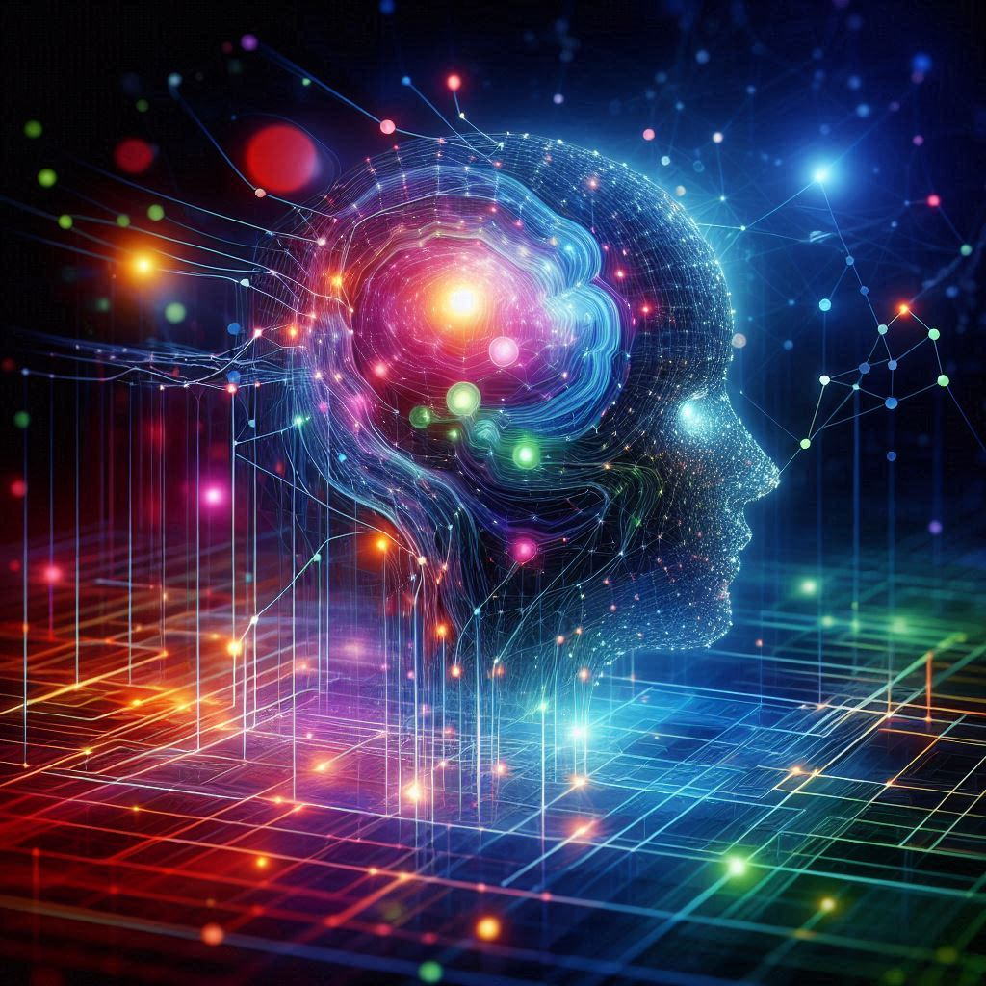
Marlon Peralta
direccion.sitici@uraccan.edu.ni

